Slide 1
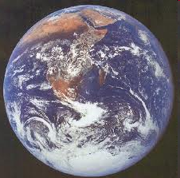
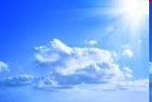
Környezetünk gázkeverékeinek tulajdonságai és szétválasztása

Slide 2
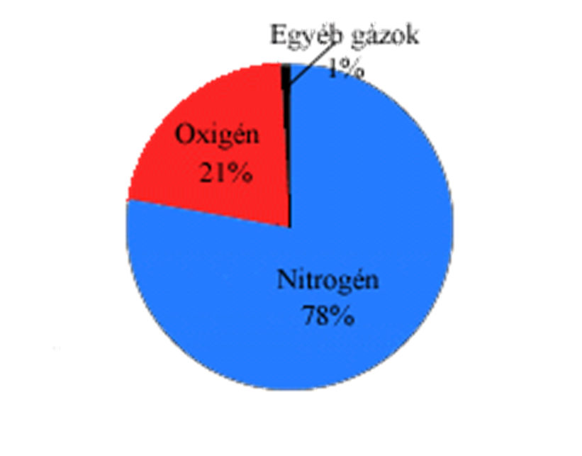
Levegő
A földet 100-120 km vastag levegőréteg veszi körül.
A levegő a légkört alkotó gázkeverék.
Legnagyobb mennyiségben,
78%-ban nitrogént tartalmaz.
21 %-a oxigént és csak
1 %-ban tartalmaz
más anyagokat.

Slide 3
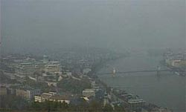
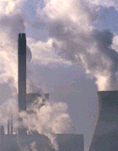
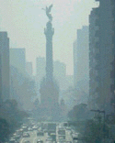
Ebben az egy százalékban találjuk meg a szén-dioxidot, vízpárát, nemesgázokat, de a gáz- és porszennyezéseket is.

Slide 4
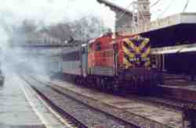
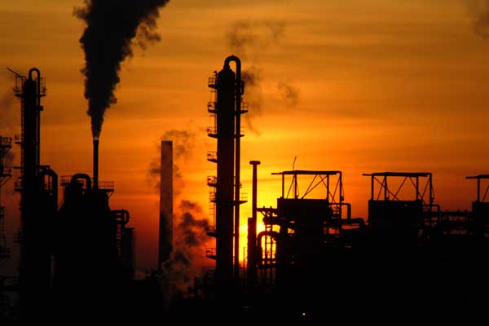
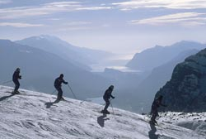
Levegő a hegyek tiszta, jó illatú levegője, és a városok benzingőztől terhes levegője is. Fő alkotórészeik azonosak, de a szennyezések miatt eltérések is találhatók bennük.

Slide 5
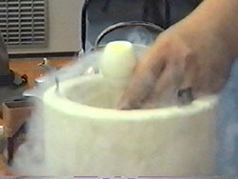
Levegő tulajdonságai:
Színtelen, szagtalan, gáz,
Sűrüsége:1,29 g/cm ³
Vízben kismértékben oldódik (vízi élőlények)
-190 ºC-on cseppfolyósítható, ebből állítják elő összetevőit lepárlással.
1. párlat nitrogén
2. párlat oxigén
3. nemesgázok

Slide 6
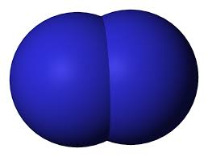
Nitrogén N ₂
Fiz. tul.: szintelen, szagtalan gáz, vízben nem oldódik
Kém. tul.: nagyon stabil molekula, nagyon nehezen vihető reakcióba
Az élőlények légzése során
változatlan marad (tk.40. táblázat)
Előford:A levegő 78%-a

Slide 7
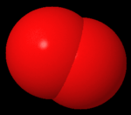
Oxigén O₂
Hogyan és miből állítottuk elő?
Fiz. tul: színtelen, szagtalan gáz, kicsit nehezebb a levegőnél. Vízben kismértékben oldódik (halak)
Kém. tul: az égést táplálja (oxigén).
Élettani szerepe: az élőlények belélegzik, az élet egyik feltétele.
Keletkezése: Fotoszintézis

Slide 8
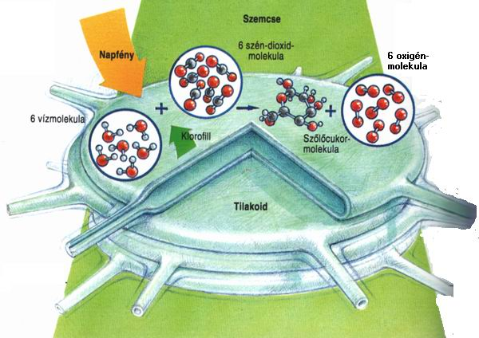
Keletkezése:
Növények fotoszintézise során:
Szén-dioxid+víz ^{fény} szőlőcukor + oxigén

Slide 9
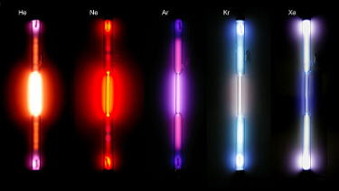
Nemesgázok
A csoport neve arra utal, hogy nem lépnek semmilyen más elemmel kapcsolatba. Önálló atomokként vannak a levegőbe is.
Hélium, neon, argon, kripton, xenon, radon
Írd le a vegyjelüket!

Slide 10

Szén-dioxid CO₂
Kísérlet!
Fizikai tul: színtelen, szagtalan, levegőnél nehezebb gáz. Vízben jól oldódik- szódavíz.
Kémiai tul: a tüzet eloltja.
Előfordulása: szén tartalmú anyagok égése, kilégzés.
8 % a levegőben fulladást okoz. (oxigén hiány)

Slide 11
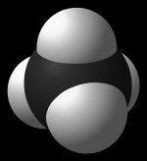
Földgáz
4 féle szén-hidrogénnek nevezett vegyület keveréke.
Legfontosabb összetevője a metán CH₄
Fiz tul: színtelen, szagtalan, levegőnél kisebb sűrűségű gáz. Vízben nem oldódik.
Kém. tul.: éghető, levegővel robbanó elegyet alkot.
Felhasználása: fűtés, főzés.
Cseppfolyósítással és lepárlással vegyületeire bontható. (Tk:40. kép)

